Slide 1
Nadstavbová deska pro robota Pololu 3pi
Středoškolská odborná činnost
Petr Bobčík
SPŠ a VOŠ Brno, Sokolská, p.o.

Slide 2
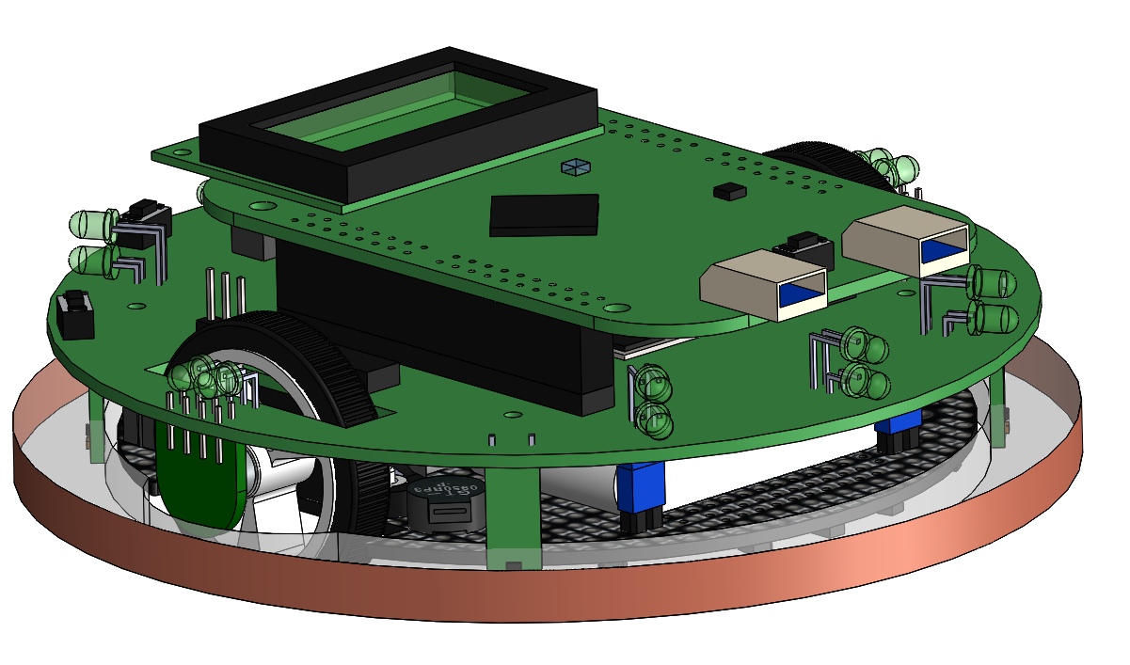
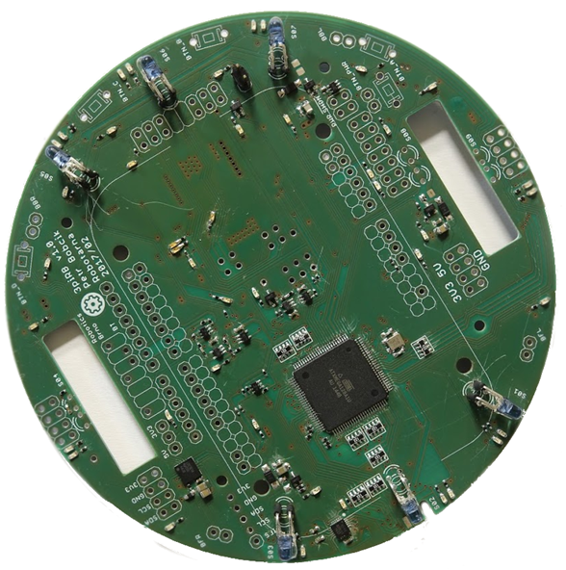
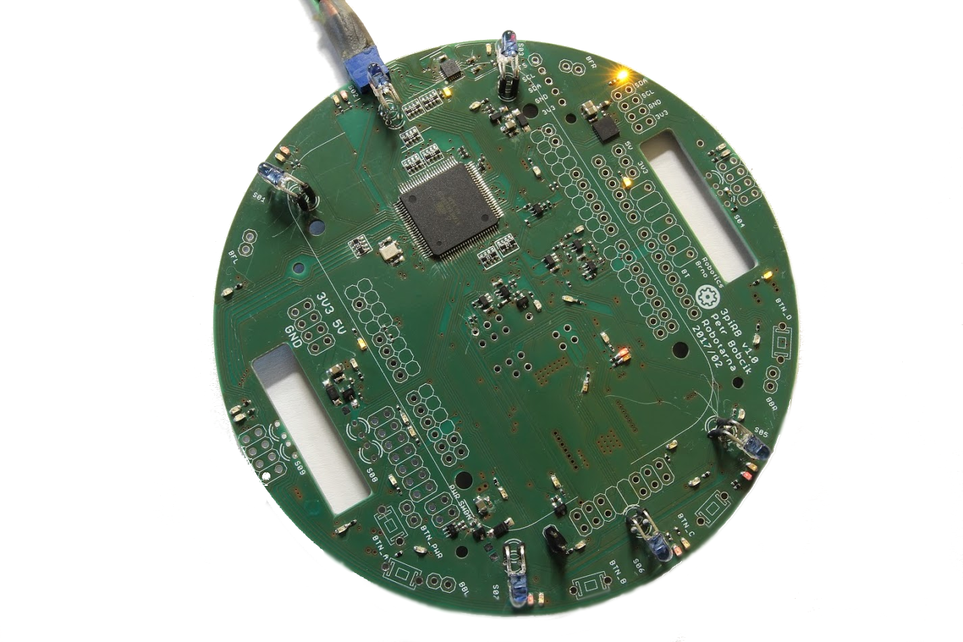
Cíl práce

Slide 3
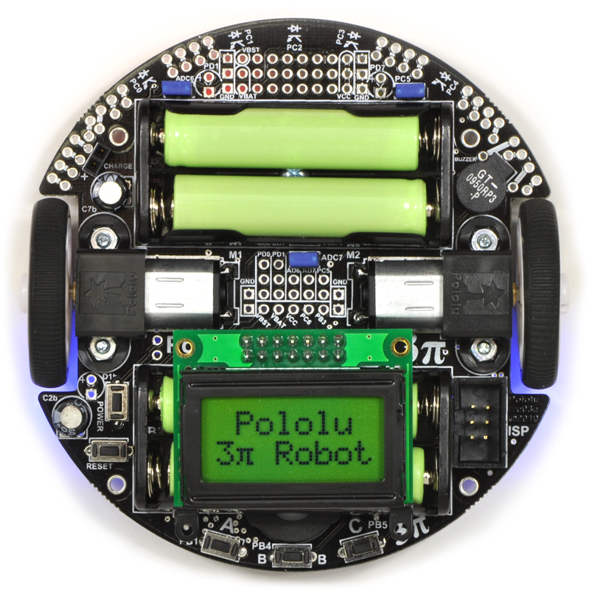
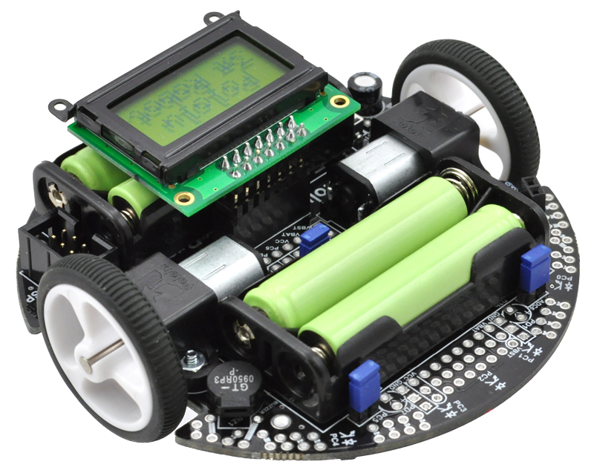
Robot Pololu 3pi

Slide 4
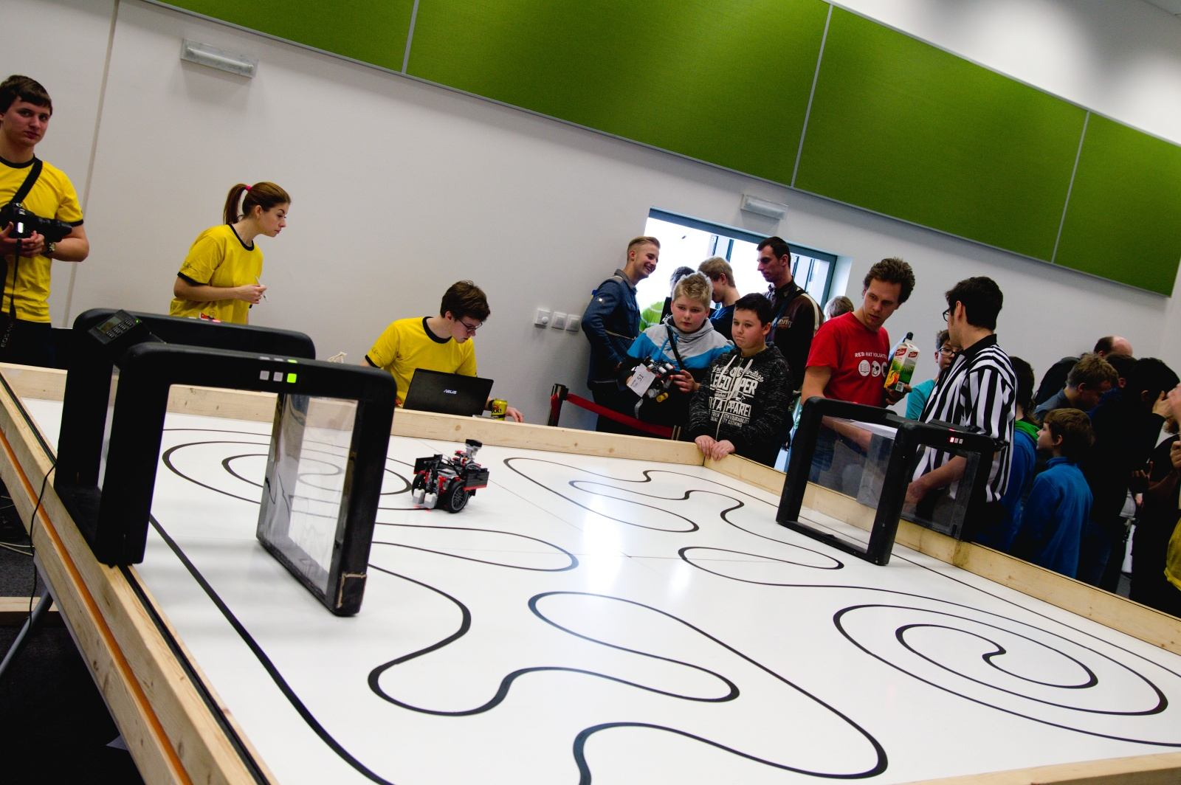
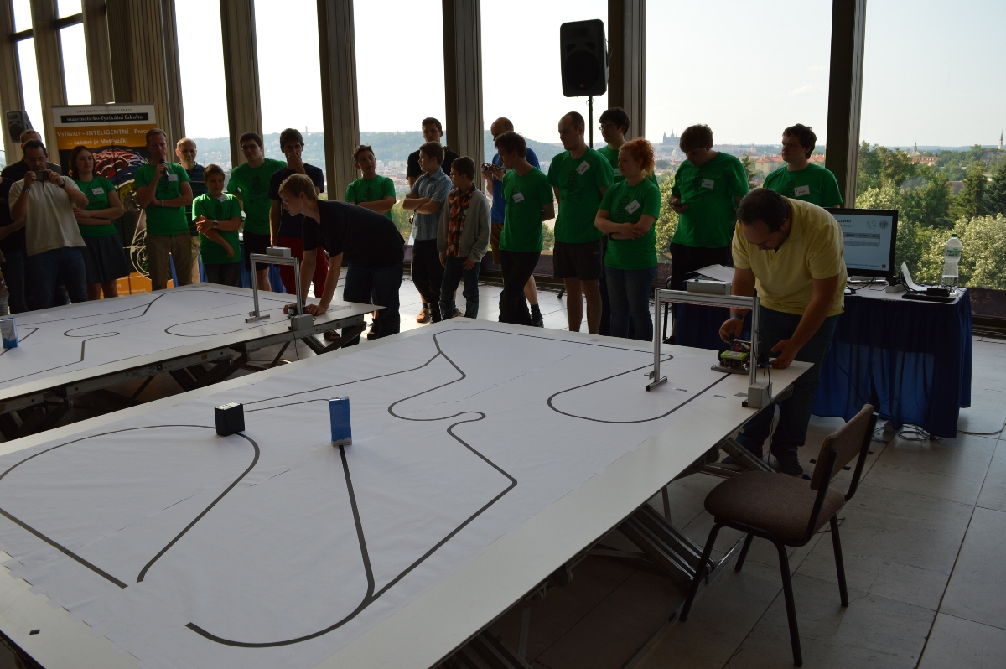
Soutěžní disciplíny
Standardní varianta => jízda po čáře
Složitější varianta => hledání čáry

Slide 5
Požadavky
detekce nárazu
orientace v prostředí
poloha robota
snadné programování
snížení hmotnosti
správa napájení

Slide 6
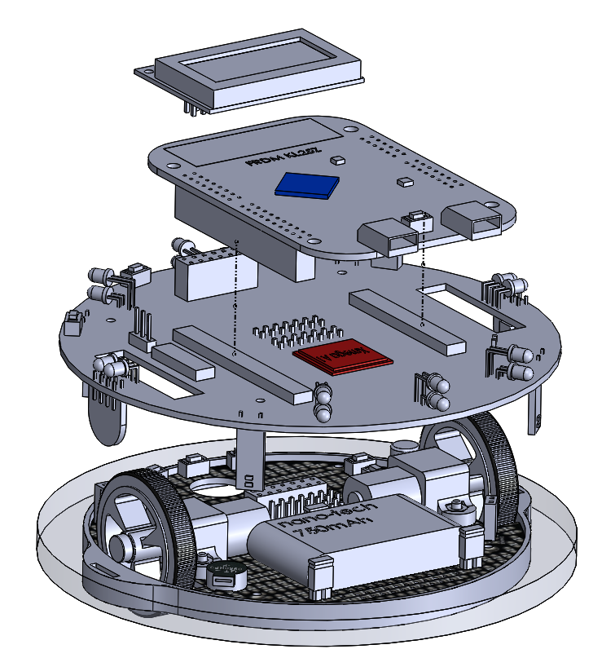
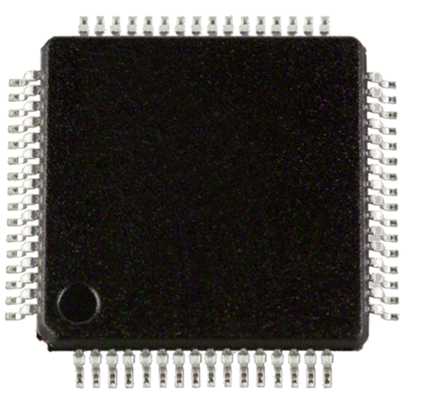
Řídící a uživatelský procesor

Slide 7
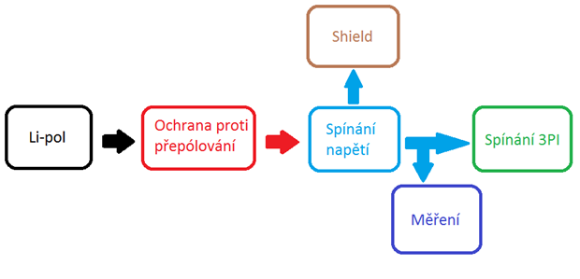
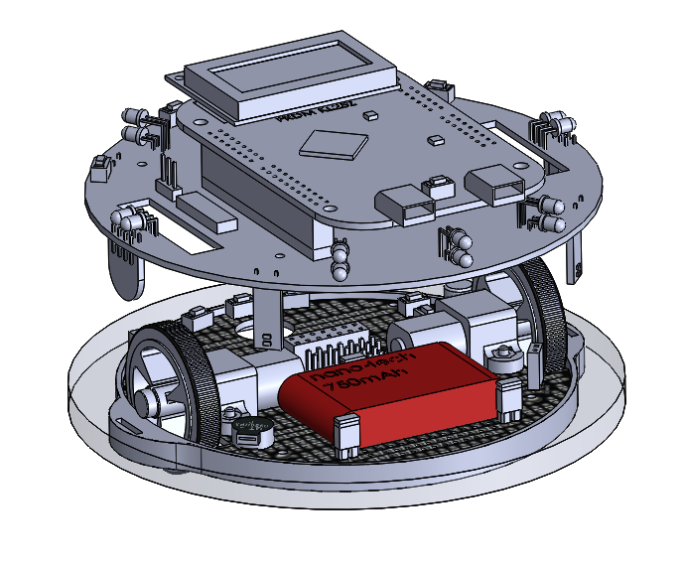
Napájení

Slide 8
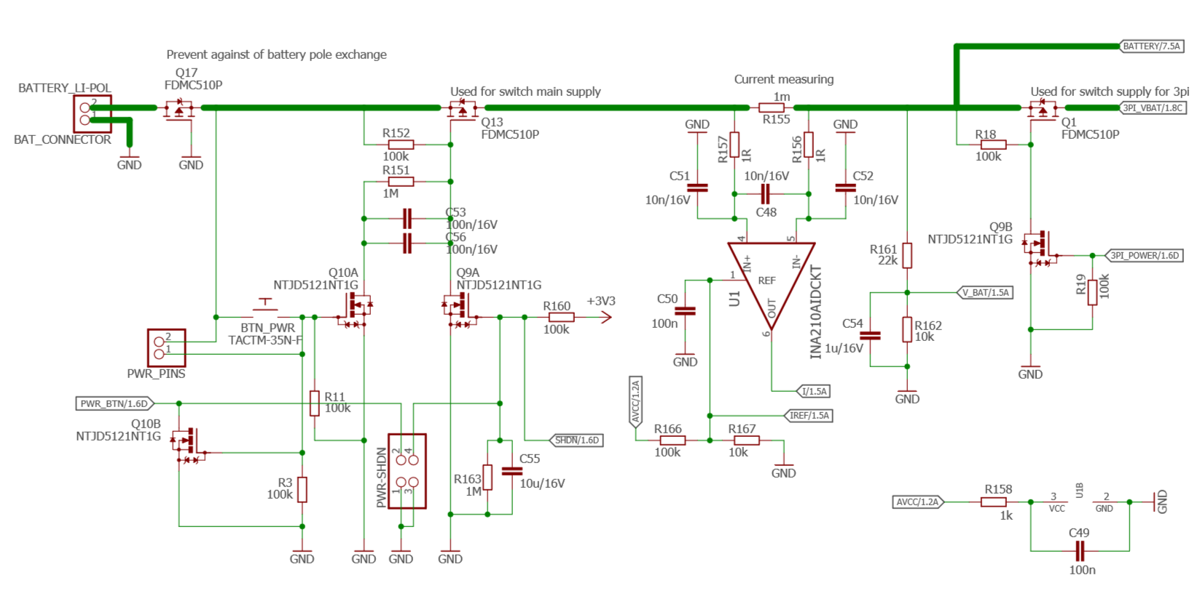
Napájení

Slide 9
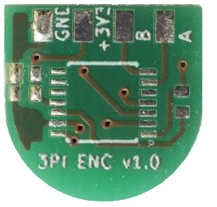
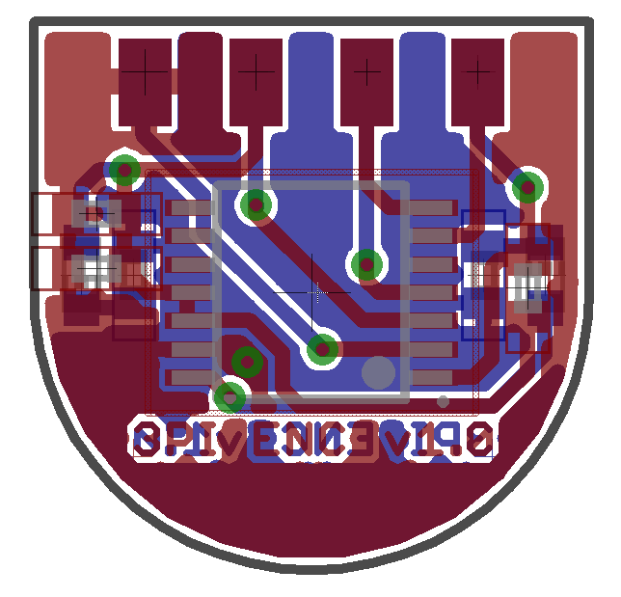
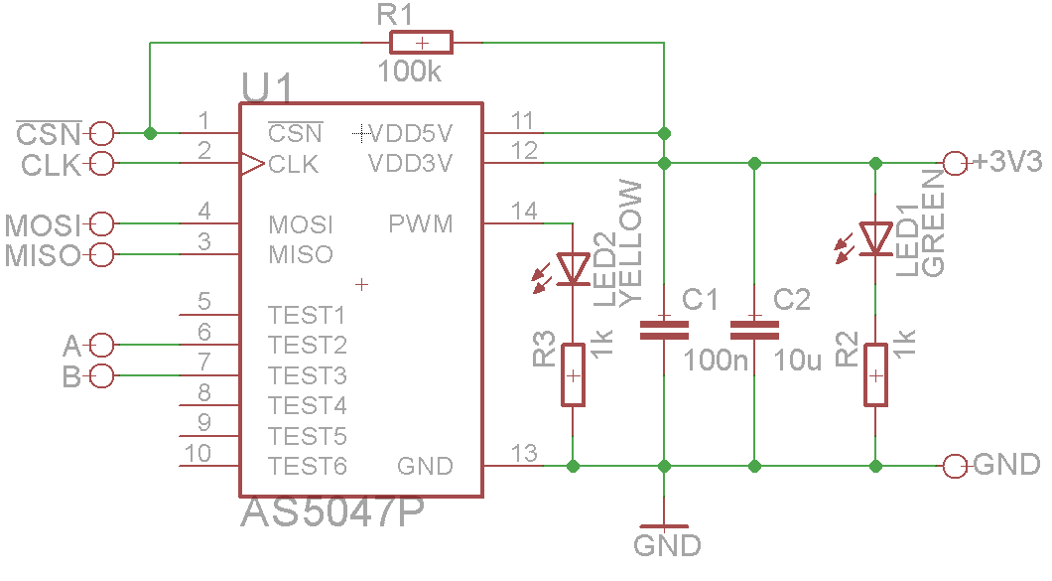
Určení polohy → Enkodér

Slide 10
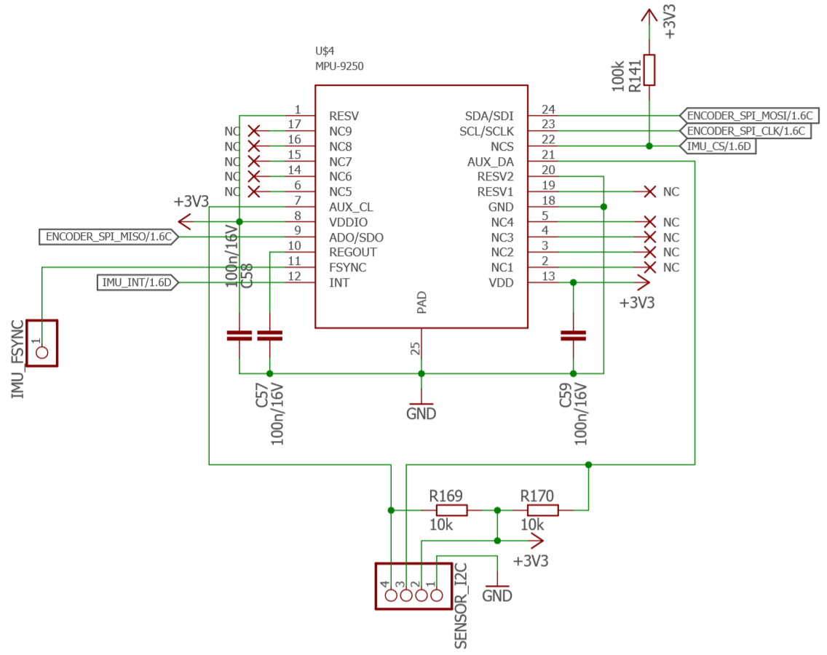
Určení polohy → IMU

Slide 11
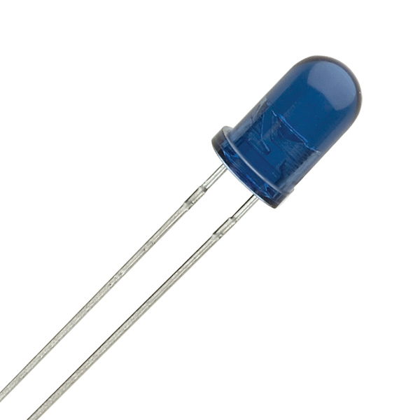
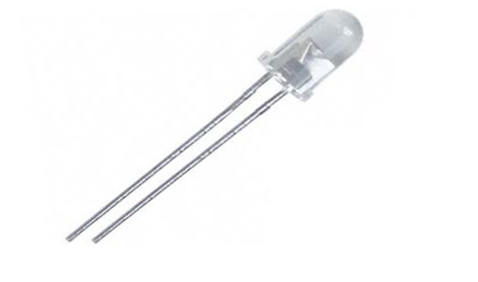
Orientace v okolí → IR senzor
Fototranzistor
L-93DP3BT
IR LED
L-934F3C

Slide 12
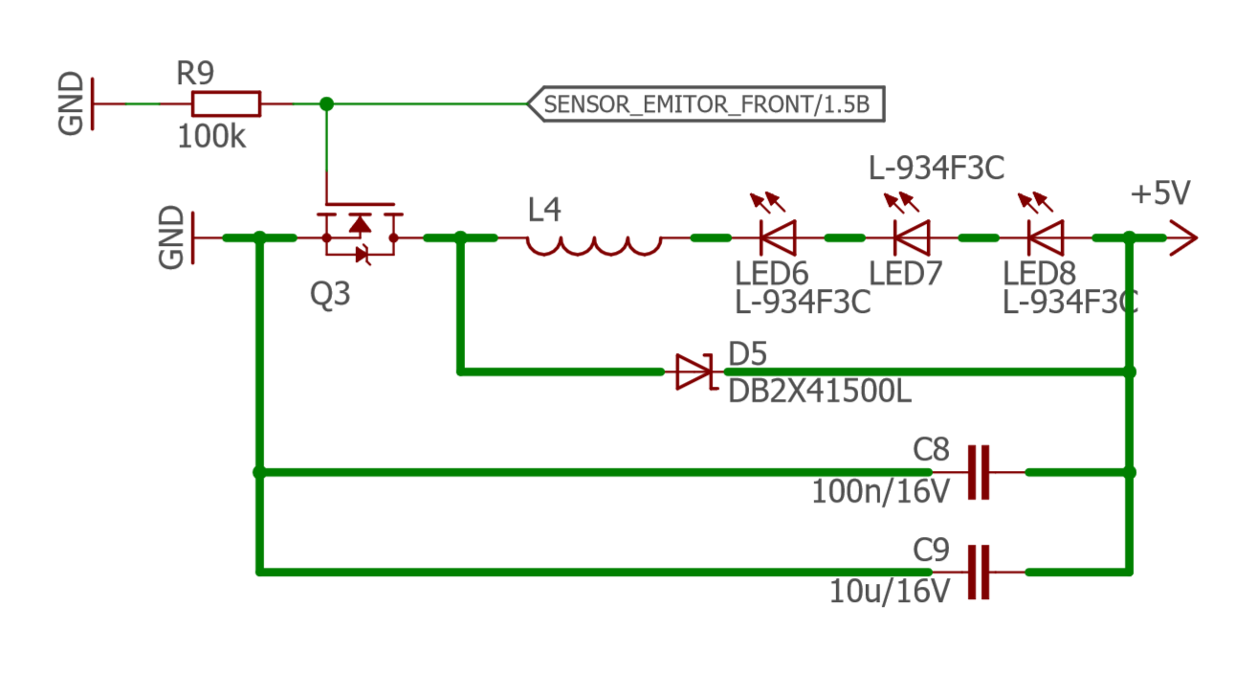
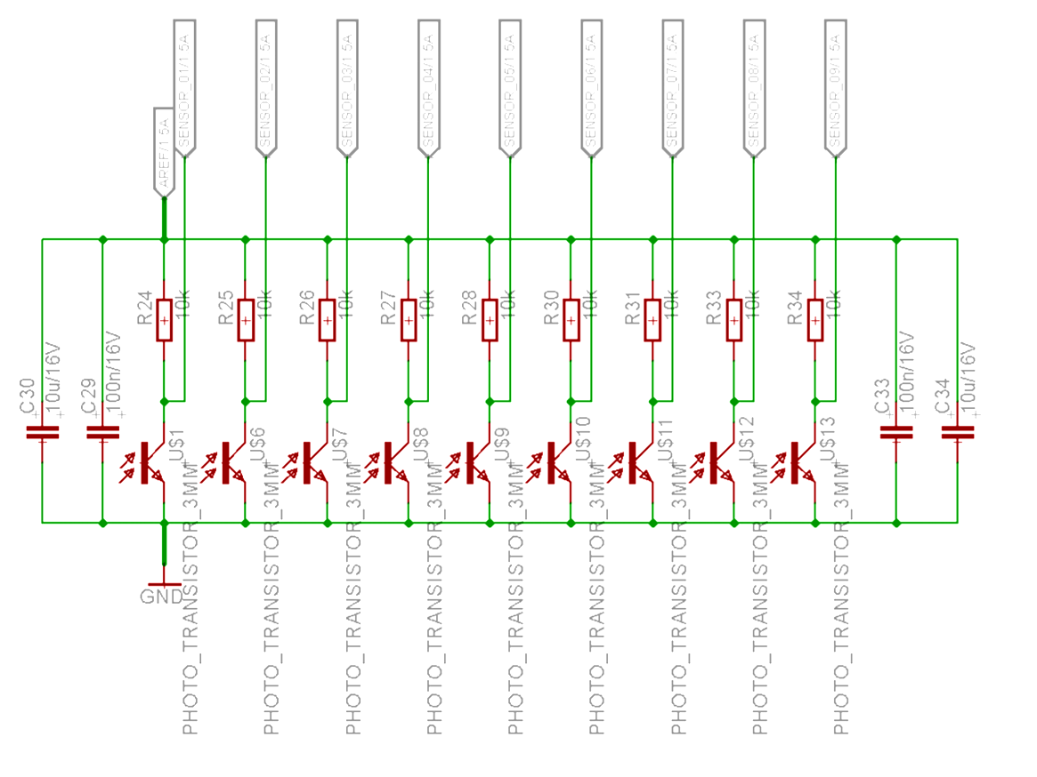
IR senzor

Slide 13
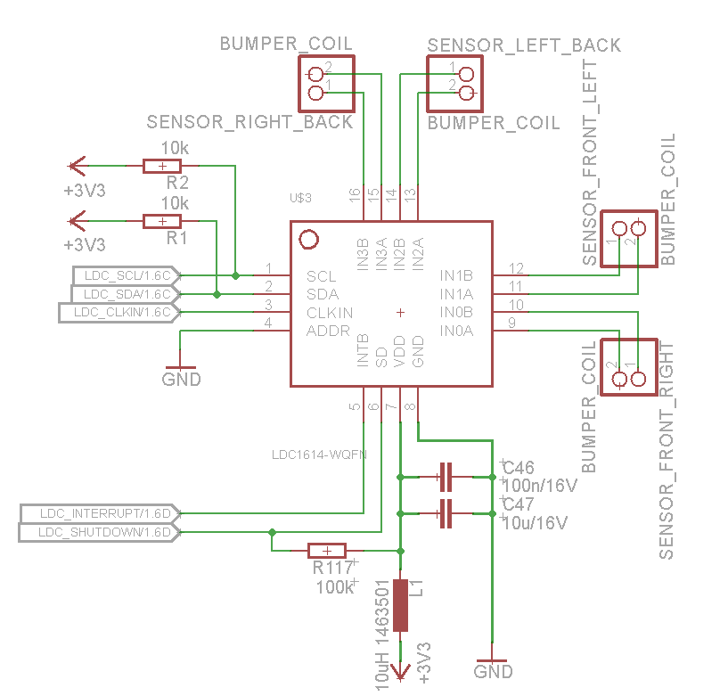
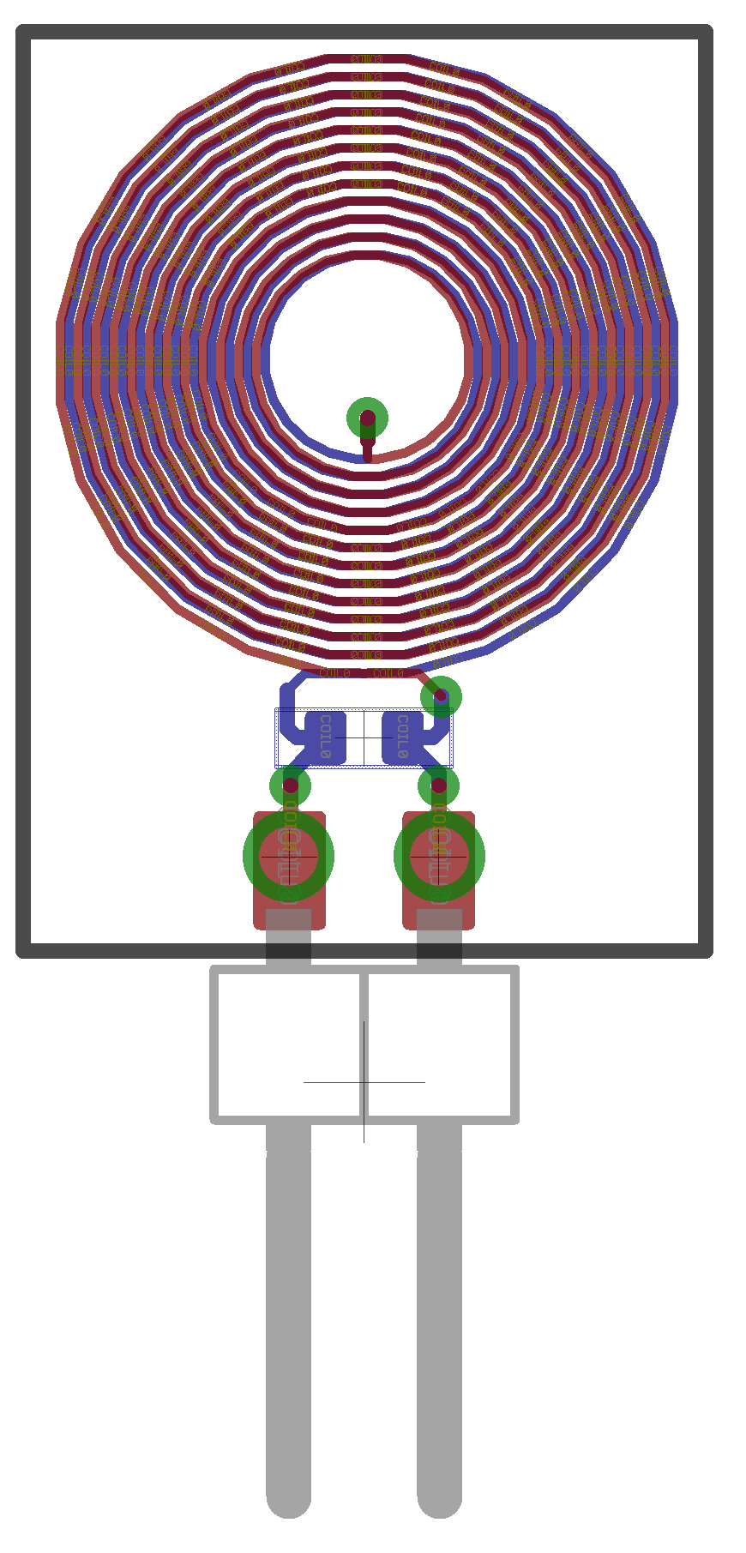
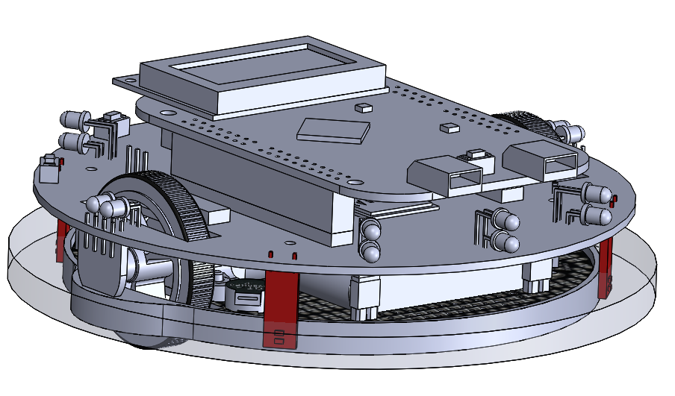
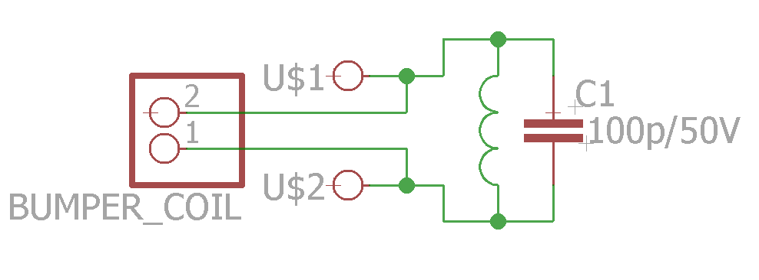
Indukční senzor

Slide 14
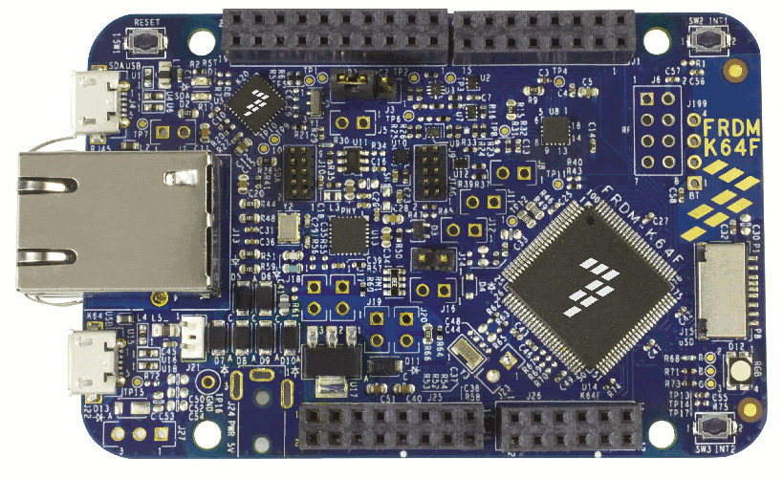
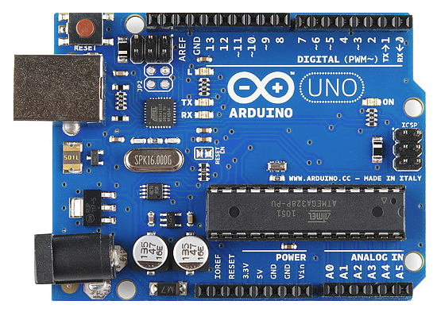
Přídavné desky
Freedom (FRDM) Arduino

Slide 15
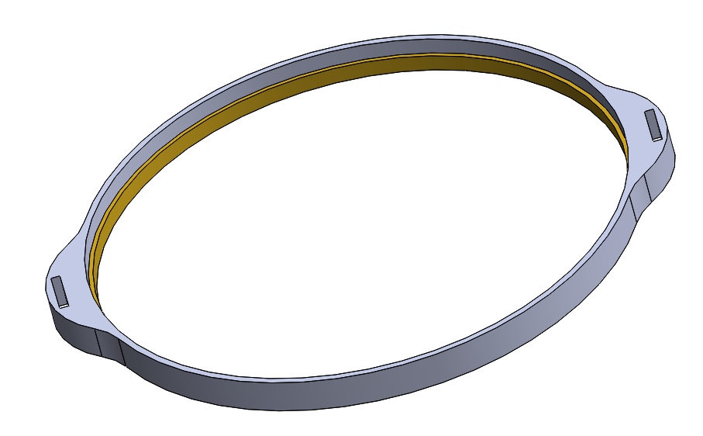
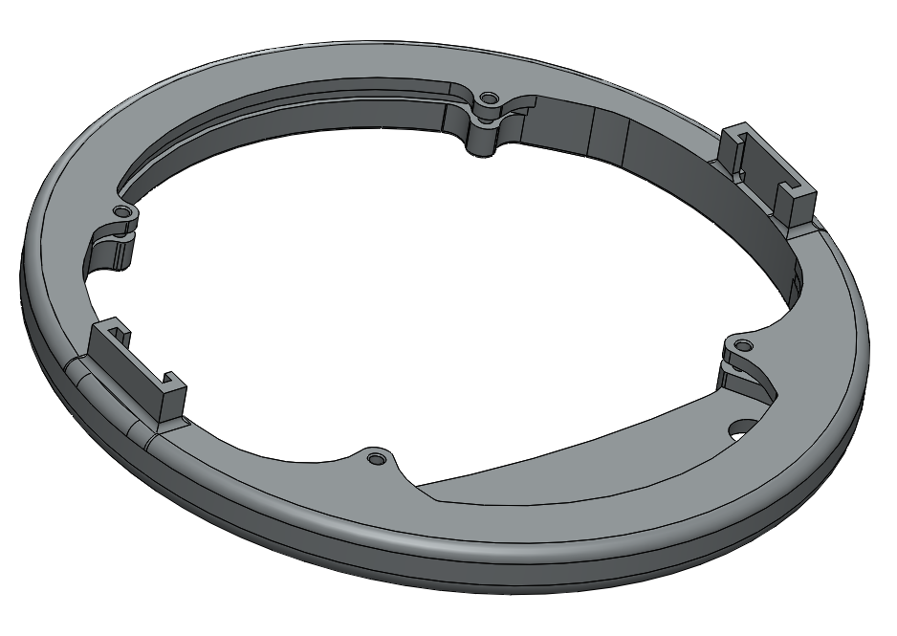
Nárazník

Slide 16
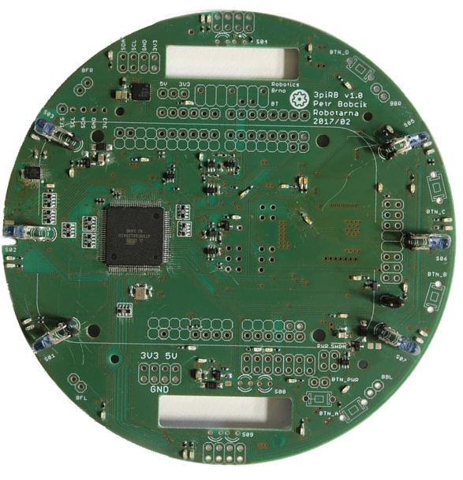
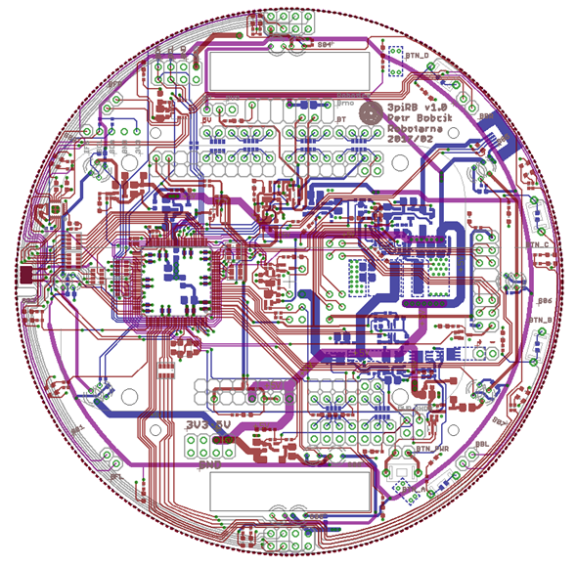
Realizace

Slide 17
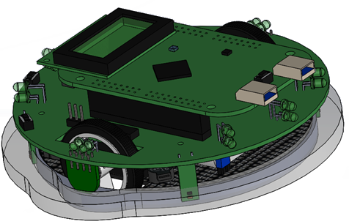
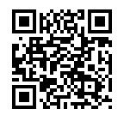
Závěr
detekce nárazu
indikace překážky
orientace v prostředí
oddělení uživatelského programu
ochrana před nárazy
účast na složitějších soutěžích
open-source
Děkuji za pozornost
https://goo.gl/Uqgpov
Děkuji JCMM konzultantům Jaroslavu Páralovi, Jakubovi Streitovi a Jiřímu Váchovi.
17

